Slide 1

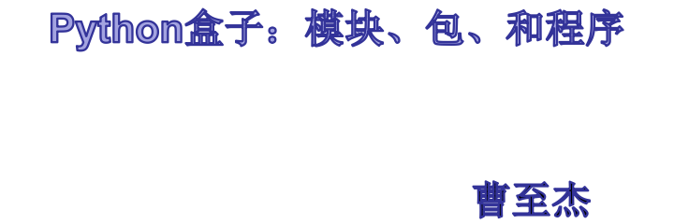

Slide 2
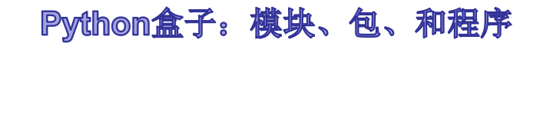
独立的程序
命令行参数
模块和import语句
包
Python标准库

Slide 3
5.1：独立的程序
例：
print("This standalone program works!")
运行结果：
This standalone program works!

Slide 4
5.2：命令行参数
从输入位置理解，在命令行给定的参数就是命令行参数。
例：
假设你写了一个脚本a.py，可以从一个文件中读取所有的数据，并且求和输出。
我们自己为了方便，可以在源码中中直接规定输入文件的名称。可以如果要发布出去给大家用的话，总不能让大家每次用的时候先改改源码吧。因此就有了命令行参数这种方式：$ python a.py myfile.txt
这样用户在使用的时候不需要修改a.py，也不需要知道a.py中的任何细节，只要这样就可以简单地调用了。

Slide 5
上面的例子中：
“$ python a.py myfile.txt”这是命令行
“a.py” 和 “myfile.txt” 是 python 的参数

Slide 6
5.3：模块和import语句
本书的内容按照这样的层次组织：单词、句子、段落以及章。
数据类型类似于单词，语句类似于句子，函数类似于段落，模块类似于章。

Slide 7
1：import导入模块的方法：直接给需要导入的 模块前加“import”。（import math）
2：使用别名导入模块：使用别名as进行导入。
（import math as w）
3：导入模块的一部分：
from report import get_description as do_it
description = do_it()
print("Today's weather:", description)

Slide 8
5.4：包
包和模块的区别：
模块：python模块：包含并且有组织的代码片段为模块。
表现形式为：写的代码保存为文件。这个文件就是一个模块。sample.py 其中文件名smaple为模块名字。
包：包是一个有层次的文件目录结构，它定义了由n个模块或n个子包组成的python应用程序执行环境。

Slide 9
5.5：Python标准库
使用setdefault()和defaultdict()处理缺失的键。
使用Counter()计数。
使用有序字典OrderedDict()按键排序。
双端队列：栈+队列。
使用itertools迭代代码结构。
使用pprint()友好输出。

Slide 10
setdefault()
例：periodict_table = {'Hydrogen':1,'Helium':2} #创建一个字典
print(periodict_table)
运行结果： {'Hydrogen':1,'Helium':2}

Slide 11
如果键不在字典中，新的默认值会被添进去
例：carbon =periodict_table.setdefault('Carbon',12)
print(carbon)
print(periodict_table)
#此段代码中，12并不存在于字典中
运行结果：{'Hydrogen':1,'Helium':2,'Carbon',12}

Slide 12
如果试图把一个不同的默认值赋给已经存在的键，不会改变原来的值，仍将返回初始值
例：
helium = periodict_table.setdefault('Helium',947) #仍然输出以前的值2，而不会输出947
print(helium)
print(periodict_table)
运行结果：
2
{'Hydrogen':1,'Helium':2,'Carbon',12}

Slide 13
defaultdict()
例：
from collections import defaultdict
periodict_table = defaultdict(int)
periodict_table['hydrogen']=1
periodict_table['Lead']
print(periodict_table)
运行结果：
defaultdict(<class'int'>,{'hydrogen':1,'lead':0})

Slide 14
出现上面的结果是因为在创建字典时，defaultdict()会对每个新的键都会制定默认值，他的参数是一个函数，把函数int作为参数传入，会按照int()调用，返回整数0。

Slide 15
Counter()
例：
from collections import Counter
breakfast = ['spam', 'spam', 'eggs', 'spam']
breakfast_counter = Counter(breakfast)
breakfast_counter
运行结果：
Counter({'spam': 3, 'eggs': 1})

Slide 16
OrderedDict()
例：from collections import OrderedDict
quotes = OrderedDict([
('Moe', 'A wise guy, huh?'),
('Larry', 'Ow!'),
('Curly', 'Nyuk nyuk!'),
])
for stooge in quotes:
print(stooge)
运行结果：
Moe
Larry
Curly

Slide 17
双端队列：栈+队列
deque 是一种双端队列，同时具有栈和队列的特征。它可以从序列的任何一端添加和删除项。现在，我们从一个词的两端扫向中间，判断是否为回文。函数 popleft() 去掉最左边的项并返回该项，pop() 去掉最右边的项并返回该项。从两边一直向中间扫描，只要两端的字符匹配，一直弹出直到到达中间

Slide 18
def palindrome(word):
from collections import deque
dq = deque(word)
while len(dq) > 1:
if dq.popleft() != dq.pop():
return False
return True

Slide 19
使用itertools迭代代码结构
itertools包含特殊用途的迭代器函数。在
for ... in 循环中调用迭代函数，每次会返回一项，并记住当前调用的状态。
即使 chain() 的参数只是单个迭代对象，它也会使用参数进行迭代。

Slide 20
使用pprint()友好输出
我们见到的所有示例都用 print()（或者在交互式解释器中用变量名）打印输出。有时输
出结果的可读性较差。我们需要一个友好输出函数，比如 pprint()，增加可读性。

Slide 21
例： from pprint import pprint
quotes = OrderedDict([
('Moe', 'A wise guy, huh?'),
('Larry', 'Ow!'),
('Curly', 'Nyuk nyuk!'),
])
运行结果：
1：print(quotes)
OrderedDict([('Moe', 'A wise guy, huh?'), ('Larry', 'Ow!'), ('Curly', 'Nyuk nyuk!')])
2： pprint(quotes)
{'Moe': 'A wise guy, huh?',
'Larry': 'Ow!',
'Curly': 'Nyuk nyuk!'}

